Slide 1
Informatika
18. siječnja 2022.

Slide 2
Ponovimo!
Brojevni sustav – način zapisivanja brojeva
Sastoji se od znamenki i pravila njihovog zapisivanja
Brojevni sustavi mogu biti pozicijski i nepozicijski
  Primjeri:
    nepozicijski: rimski
    pozicijski: dekadski

Slide 3
Ponovimo!
Pozicijski brojevni sustavi:
  Imaju bazu
    Baza = broj znamenki pozicijskog brojevnog sustava
    Najmanja znamenka = 0
    Najveća znamenka = baza – 1
  Vrijednost znamenke u broju ovisi o njezinom mjestu:
    Mjesto znamenke:
      S desna na lijevo– 0, 1, 2, …
    Težina znamenke:
      Vrijednost potencije na mjestu znamenke
    Mjesna vrijednost:
      umnožak znamenke i težine

Slide 4
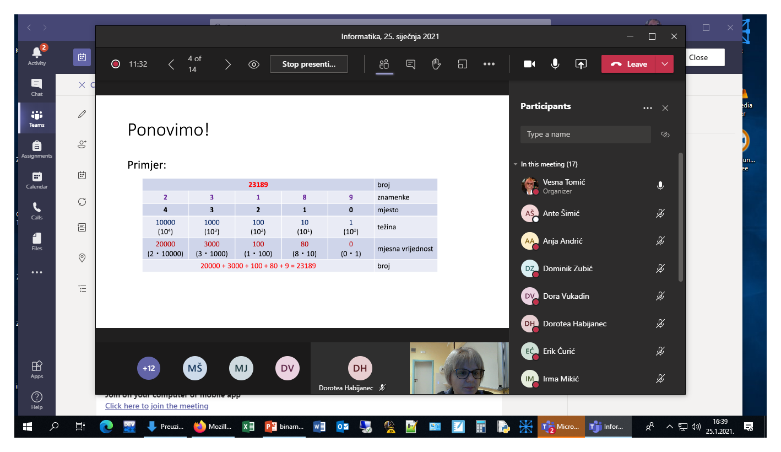
Ponovimo!
Primjer:
23189 |  |  |  |  | broj
2 | 3 | 1 | 8 | 9 | znamenke
4 | 3 | 2 | 1 | 0 | mjesto
10000 (10⁴) | 1000 (10³) | 100 (10²) | 10 (10¹) | 1 (10⁰) | težina
20000 (2・10000) | 3000 (3・1000) | 100 (1・100) | 80 (8・10) | 0 (0・1) | mjesna vrijednost
20000 + 3000 + 100 + 80 + 9 = 23189 |  |  |  |  | broj

Slide 5
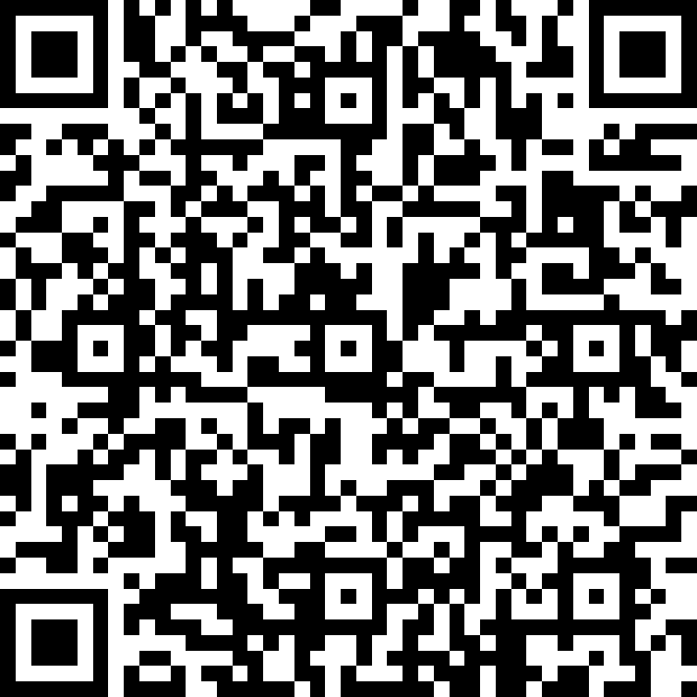
Kviz
https://forms.office.com/r/QSCgCcf5CJ
Pažljivo čitati pitanja!
Primjer:
  Pitanje
  Kako nazivamo brojevne sustave u kojima vrijednost znamenke određuje mjesto u broju na kojem se znamenka nalazi?
  Odgovor:
  pozicijski (nikako pozicijske!)

Slide 6

Binarni brojevni sustav
Baza: 2
Znamenke: 0, 1
Rabe ga računala
Najjednostavniji
  Samo dvije znamenke
Računala su građena od elektroničkih elemenata koji razlikuju samo dva stanja

Slide 7

Primjer
Slikovno
Binarno
00001₍₂₎
photo created by dashu83 - www.freepik.com

Slide 8
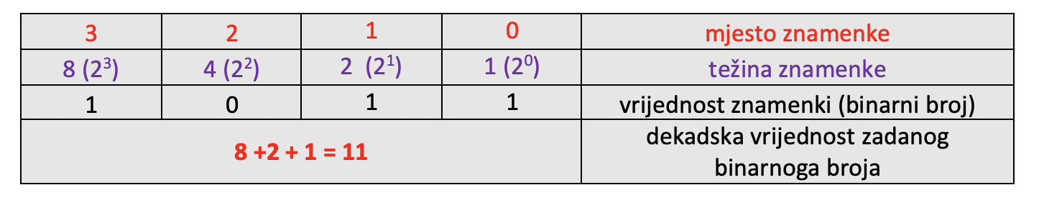
Pretvorba binarnog broja u dekadski
https://loomen.carnet.hr/mod/book/view.php?id=2013836&chapterid=235820

Slide 9
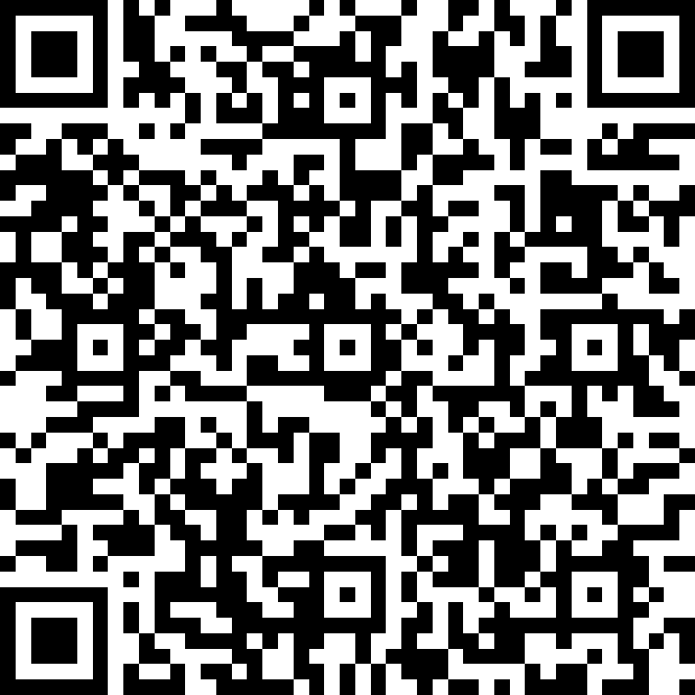
Vježba
https://forms.office.com/r/RUSjcMXKMB

Slide 10
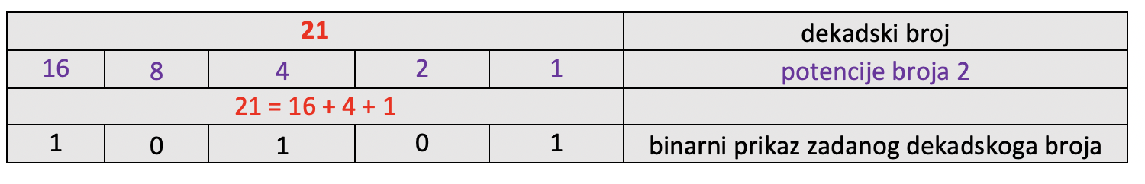
Pretvorba dekadskog broja u binarni

Slide 11
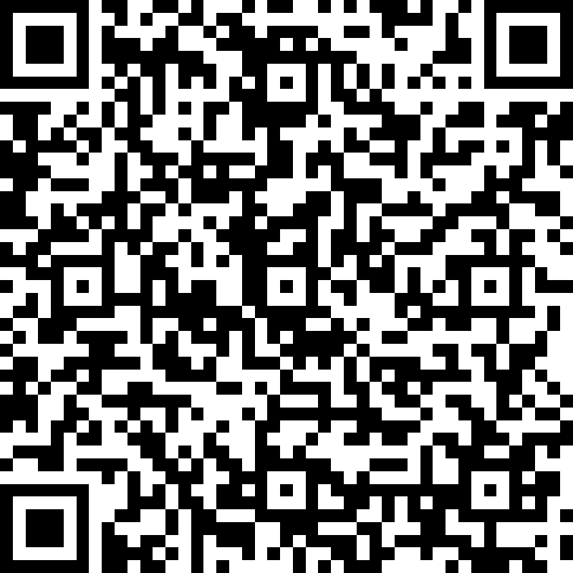
Vježba
https://forms.office.com/r/ZQA4crDmK3

Slide 12

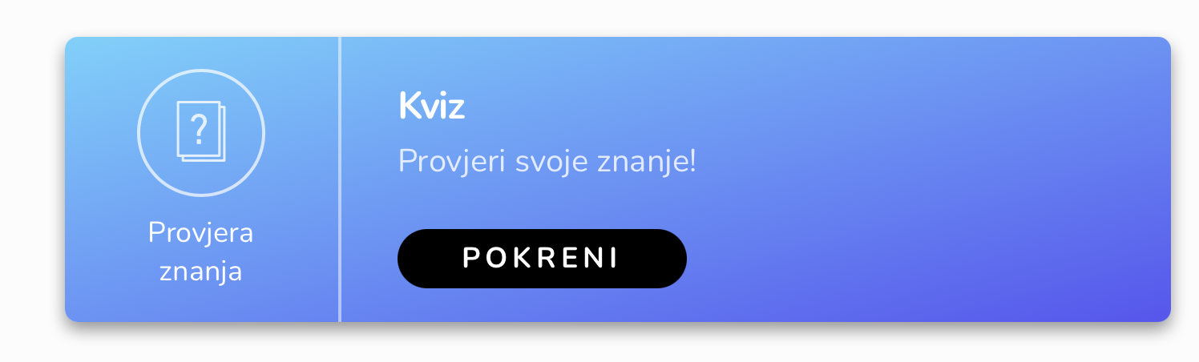

Zadatak
Pronađi i riješi kviz (klikni na link, kartica Provjeri znanje, skrolaj do kviza)
http://bit.ly/bin_5_2_21

Slide 13
Brojevi s decimalnom točkom
Udžbenik, str 67.

Slide 14
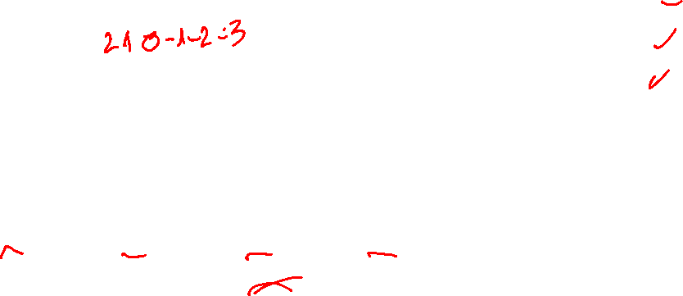
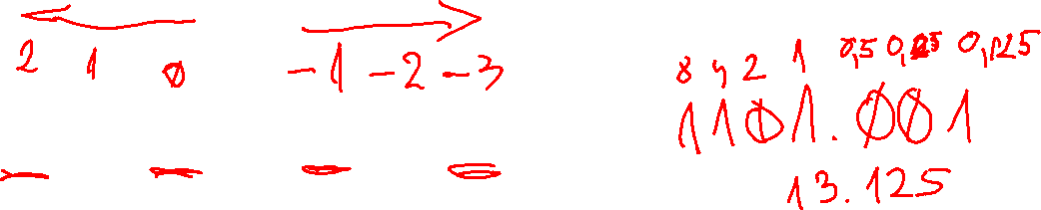
Brojevi s decimalnom točkom?
Nakon decimalne točke – negativne potencije
Primjer:
Binarni broj 101.101₍₂₎=?₍₁₀₎
n | 2^{n}
-1 | 0.5
-2 | 0.25
-3 | 0.125
-4 | 0.0625
-5 | 0.03125
4 | 2 | 1 | . | 0.5 | 0.25 | 0.125
1 | 0 | 1 | . | 1 | 0 | 1
4 + 1 + 0.5 + 0.125 = 5.625

Slide 15
Vježba
Sljedeće binarne brojeve prikaži u dekadskom brojevnom sustavu:
1011.1
11001.11
10001.011
n | 2^{n}
-1 | 0.5
-2 | 0.25
-3 | 0.125
-4 | 0.0625
-5 | 0.03125

Slide 16
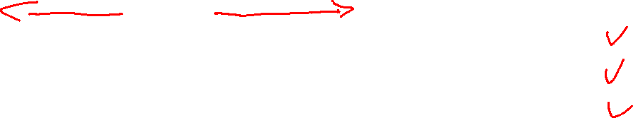
A dekadski broj?
5.625
n | 2^{n}
-1 | 0.5
-2 | 0.25
-3 | 0.125
-4 | 0.0625
-5 | 0.03125
4 | 2 | 1 | . | 0.5 | 0.25 | 0.125
1 | 0 | 1 | . | 1 | 0 | 1

Slide 17
Vježba
Sljedeće dekadske brojeve prikaži u binarnom brojevnom sustavu:
11.5
25.75
17.375
n | 2^{n}
-1 | 0.5
-2 | 0.25
-3 | 0.125
-4 | 0.0625
-5 | 0.03125

Slide 18
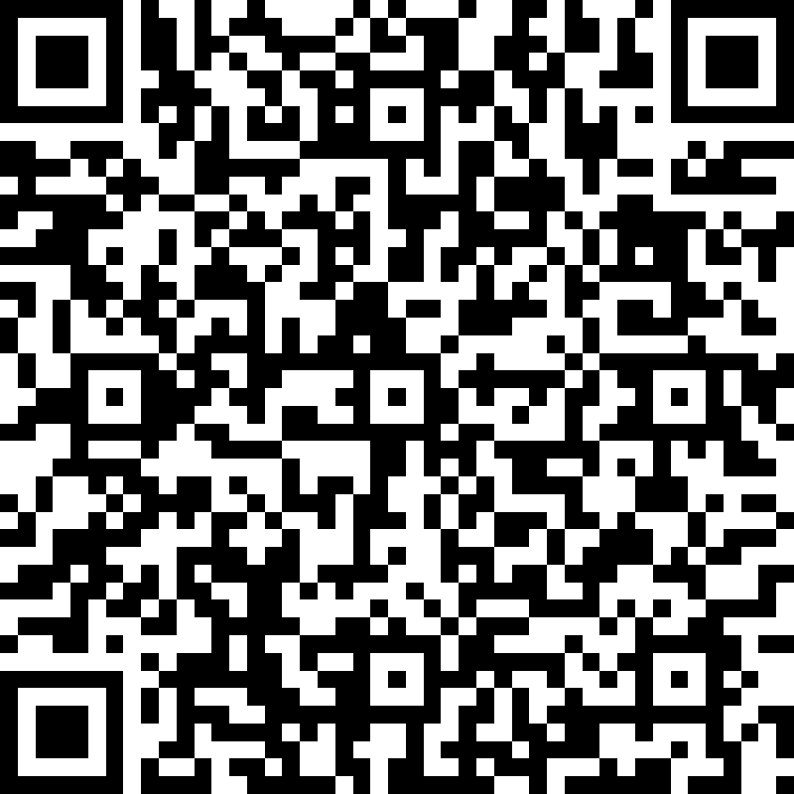
Vježba
Binarni brojevni sustav na ispitu iz informatike na DM
https://forms.office.com/r/ijKM1F7vGa

